Slide 1

MICRO-FORMATION · 15 MIN
Écrire un bon prompt en 4 éléments
Rôle, contexte, tâche, format : donne à l'IA ce qu'il lui faut pour répondre vraiment à ta demande.
Présenté par Mélissa
Notes:
Couverture : titre, accroche, prénom, image de couverture du Visual Identity Kit (recadrée sur le visuel principal).

Slide 2
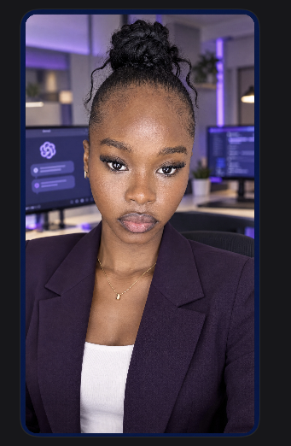



Je te présente mon assistante IA
Un avatar qui introduit la formation
Il présente en quelques secondes l'idée clé : les 4 éléments d'un prompt.
Des outils d'IA, pilotés par moi
ChatGPT pour les textes et le script, [outil d'avatar] pour l'avatar et la voix.
Tout est relu et vérifié
Chaque affirmation du script a été contrôlée avant publication.
Avatar généré par IA
Notes:
Cadre réservé à l'avatar : remplace l'image par la vidéo de ton avatar (Insertion > Vidéo). Passage pour l'avatar (extrait de ton support) :
« Le prompt, c'est le message que vous écrivez à l'IA pour lui demander quelque chose. Un prompt clair a 4 éléments : le rôle, le contexte, la tâche et le format. Prenons un exemple : vous voulez résumer un cours. Premier élément : le rôle. C'est ce qui dit à l'IA qui elle doit être pour répondre. Ici : « Tu es un tuteur patient ». Deuxième élément : le contexte. Ce sont les informations utiles sur votre situation. Troisième élément : la tâche. C'est ce que l'IA doit faire. Quatrième élément : le format. C'est la forme que doit avoir la réponse. Retenez-les dans cet ordre : rôle, contexte, tâche, format. »

Slide 3
Sommaire
Le problème
ce qui coince
Le persona
qui apprend
La promesse
3 objectifs
1
2
3
La formation
3 modules · 15 min
Aperçu du contenu
un extrait concret
La vidéo
la leçon en 65 s
4
5
6
L'identité visuelle
palette et style
L'IA dans le projet
outils et vérifications
Passez à l'action
lien et questions
7
8
9

Slide 4


Pourquoi cette formation existe
Des réponses tantôt bonnes, tantôt à côté
On ne sait pas quoi lui dire
On ne sait pas pourquoi ça rate
On pose une question courte à l'IA, et le résultat change d'un essai à l'autre.
Rôle, situation, forme attendue : quelles informations donner pour être compris ?
Sans méthode, impossible de savoir quoi corriger dans son message.
Exemple : « Résume ce cours. » → réponse vague, peu adaptée à ta situation
Notes:
Constats tirés du persona : l'étudiant a déjà utilisé une IA avec des questions courtes, mais ne sait pas quelles informations donner, ni pourquoi ses résultats sont tantôt bons, tantôt à côté.

Slide 5

Persona : Sam, étudiant à l'université
Situation
Rédige, résume et explique des idées pour ses cours et son quotidien.
Acquis
A déjà utilisé une IA, avec des questions courtes.
Sam
Étudiant à l'université
Tous niveaux, toutes filières
Âge indicatif : 18-25 ans
Barrière
Ne sait pas quelles informations donner, ni pourquoi les résultats varient.
Besoin
Apprendre pas à pas à construire un prompt pour n'importe quelle demande.
Notes:
Persona général, volontairement non lié à une filière. L'âge est indicatif (non précisé dans ton support) : à ajuster si besoin.

Slide 6
À la fin, vous saurez…
les 4 éléments d'un prompt (rôle, contexte, tâche, format) et repérer celui qui manque.
Identifier
la réponse d'un prompt court et celle d'un prompt à 4 éléments, et expliquer en une phrase d'où vient la différence.
Comparer
un prompt complet avec les 4 éléments, puis l'ajuster après avoir lu la réponse.
Rédiger
Notes:
Trois objectifs mesurables, du plus simple au plus complexe. Verbes d'action observables : identifier, comparer, rédiger.

Slide 7



La formation en 3 modules
MODULE 1
MODULE 2
MODULE 3
4 min
4 min
7 min
Repérer les 4 éléments
Voir la différence
Écrire son propre prompt
Mini-explication avec un exemple annoté, puis exercice guidé sur 2 prompts courts
Démonstration : même demande, prompt court contre prompt à 4 éléments, puis note écrite
Pratique autonome avec la grille de 4 cases, puis ajustement après lecture
Durée totale : 15 minutes (4 + 4 + 7 min)

Slide 8
Aperçu : un prompt annoté
Tu es un tuteur patient. Je suis étudiant en première année et je dois réviser mon cours d'histoire. Résume-le en 5 phrases courtes.
1. Rôle
Qui l'IA doit être
« Tu es un tuteur patient »
2. Contexte
Ta situation
« étudiant en première année… »
3. Tâche
Ce qu'elle doit faire
« Résume-le »
4. Format
La forme de la réponse
« en 5 phrases courtes »
Notes:
Extrait du module 1 (support de l'apprenant). Les couleurs reprennent celles du Visual Identity Kit : violet = rôle, vert = contexte, orange = tâche, bleu = format.

Slide 9
Aperçu : l'exercice et la grille
Exercice du module 1
Grille de 4 cases (module 3)
Lis ce prompt :
« Je prépare un exposé de 5 minutes pour mon cours de géographie. Aide-moi à le préparer. Donne-moi une liste de 3 parties. »
Repère les éléments, puis nomme celui qui manque.
Rôle
Qui veux-tu que l'IA soit pour te répondre ?
Contexte
Quelles informations donnes-tu sur ta situation ?
Réponse : il manque le rôle.
Tâche
Que doit faire l'IA ?
Format
Sous quelle forme veux-tu la réponse ?
Liste de contrôle
J'ai repéré les 4 éléments dans les 2 prompts
Les 4 cases de ma grille sont remplies
Notes:
Extraits du support de l'apprenant : exercice du module 1 (prompt 2), grille de 4 cases du module 3 et liste de contrôle.

Slide 10
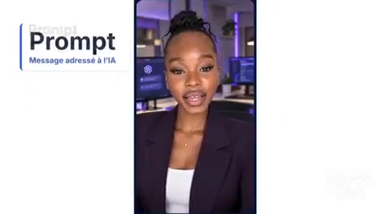
La vidéo de leçon
Vidéo générée avec l'IA
En 65 secondes
L'idée clé : un prompt clair a 4 éléments.
Avatar, voix et image : générés par IA.
Contenu écrit et vérifié par moi.
Notes:
Vidéo intégrée (mp4, 65 s). Lecture dans PowerPoint ; sur Keynote/Google Slides, relie plutôt la vidéo via un lien. La mention « générée avec l'IA » reste visible au-dessus de la vidéo.

Slide 11

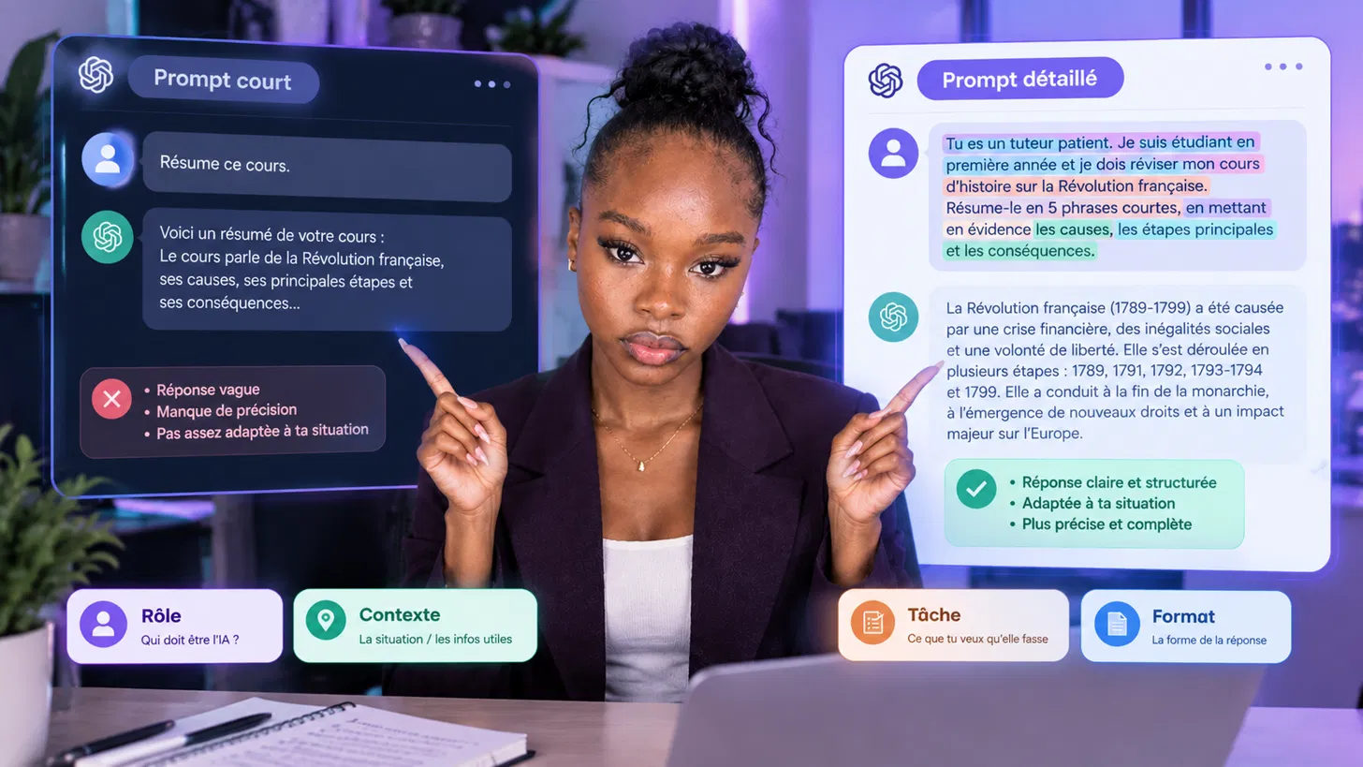
L'identité visuelle
Navy
#131D50
Violet
#6E60EF
Vert
#269B84
Orange
#E8803A
Bleu
#4A86E8
Lavande
#F3F1FF
Le style
Ambiance bureau moderne, tons violets et nuit
Cartes arrondies translucides, une couleur par élément
Police sans-serif lisible, ton calme et pratique
Notes:
Palette échantillonnée sur le Visual Identity Kit (couverture et visuel du module 2). Une couleur par élément du prompt : violet = rôle, vert = contexte, orange = tâche, bleu = format.

Slide 12
Comment l'IA a été utilisée
Les outils
Ce que l'IA a produit
Ce que j'ai vérifié
ChatGPT
outil principal : script, support, visuels
[Outil d'avatar]
avatar et voix de la vidéo
[Outil de secours]
en cas d'échec du principal
Le script
3 modules narrés
Le support
dossier et document apprenant
La vidéo et les visuels
avatar, kit visuel
Fact-check
les lignes CHECK du script, une par une
Réponses réelles
affirmations confrontées aux démos
Nuances ajoutées
« pas garanti à chaque fois »
Détail des prompts et des corrections : voir mon journal de prompts.
Notes:
À compléter : noms exacts des outils d'avatar/de secours, et un ou deux exemples de corrections tirés de ton journal de prompts. Les lignes CHECK du script portent sur : l'origine des écarts de réponse, l'élément manquant, les réponses réellement obtenues aux démos, l'utilité de la grille et l'effet de l'ajustement (à nuancer).

Slide 13


Passez à l'action
Suivre la formation : [lien vers la formation publiée]
Newsletter de lancement
« Nouveau : apprends à écrire un bon prompt en 15 minutes. Rôle, contexte, tâche, format : moins de réponses à côté, plus de réponses utiles. »
Merci ! Des questions ?
Notes:
Remplace [lien vers la formation publiée] par l'URL réelle et ajuste la phrase de newsletter si ta version diffère (celle-ci est une proposition).

